Slide 1
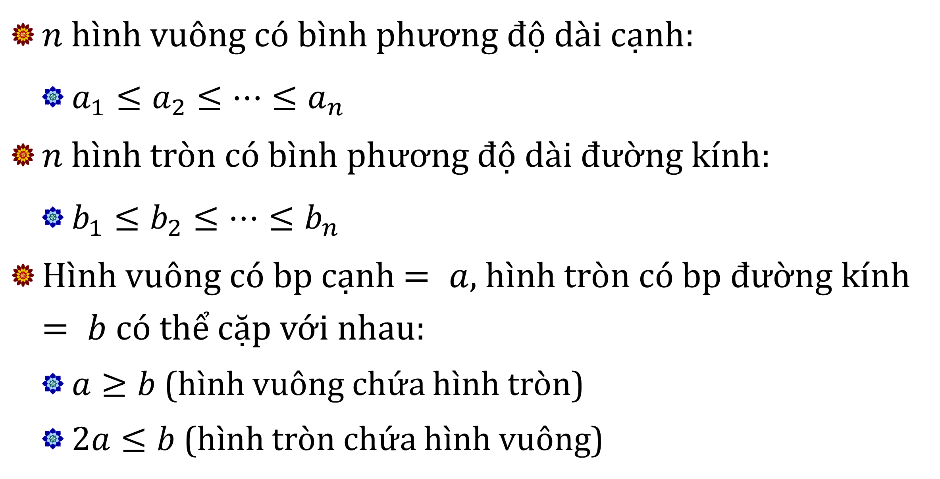
$n$ hình vuông có bình phương độ dài cạnh:
$a_{1}≤a_{2}≤…≤a_{n}$
$n$ hình tròn có bình phương độ dài đường kính:
$b_{1}≤b_{2}≤…≤b_{n}$
Hình vuông có bp cạnh $= a$, hình tròn có bp đường kính $= b$ có thể cặp với nhau:
$a≥b$ (hình vuông chứa hình tròn)
$2a≤b$ (hình tròn chứa hình vuông)

Slide 2





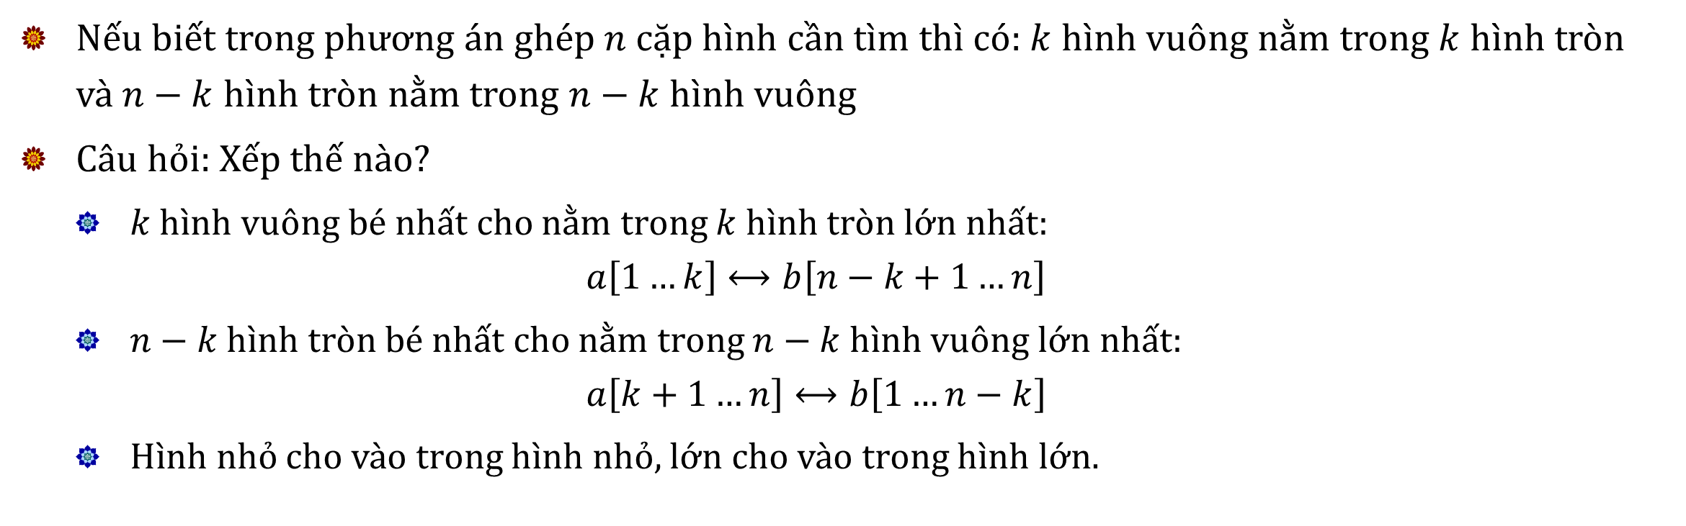
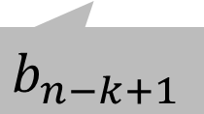





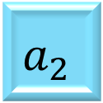
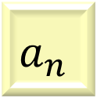

$$a_{1}$$
$$a_{2}$$
$$…$$
$$…$$
$$…$$
$$a_{k}$$
$$…$$
$$…$$
$$…$$
$$…$$
$$…$$
$$…$$
$$a_{n}$$
$$b_{1}$$
$$b_{2}$$
$$…$$
$$…$$
$$…$$
$$…$$
$$…$$
$$…$$
$$…$$
$$…$$
$$…$$
$$b_{n}$$
$$b_{n−k+1}$$
Nếu biết trong phương án ghép $n$ cặp hình cần tìm thì có:$k$ hình vuông nằm trong $k$ hình tròn và$n−k$ hình tròn nằm trong $n−k$ hình vuông
Câu hỏi: Xếp thế nào?
$k$ hình vuông bé nhất cho nằm trong $k$ hình tròn lớn nhất: $a\left[1…k\right]⟷b\left[n−k+1…n\right]$
$n−k$ hình tròn bé nhất cho nằm trong $n−k$ hình vuông lớn nhất: $a\left[k+1…n\right]⟷b\left[1…n−k\right]$
Hình nhỏ cho vào trong hình nhỏ, lớn cho vào trong hình lớn.

Slide 3
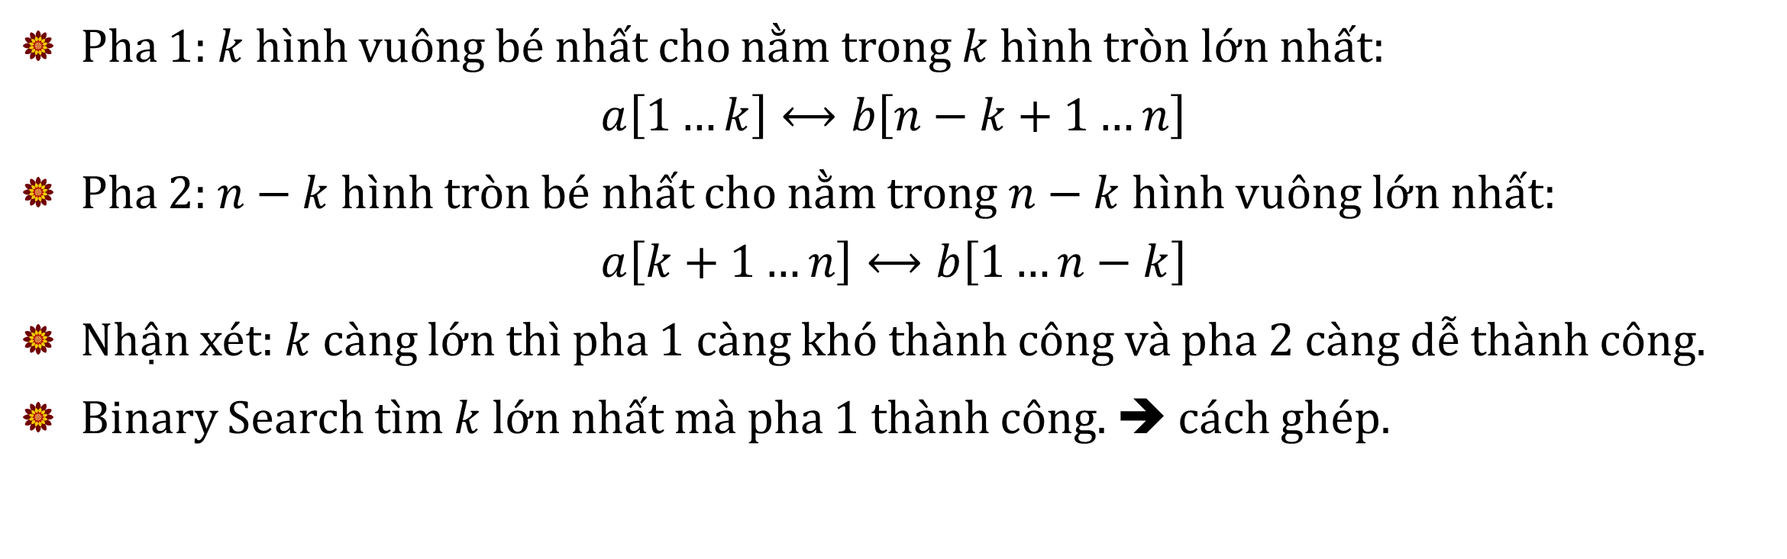
$$a_{1}$$
$$a_{2}$$
$$…$$
$$…$$
$$…$$
$$a_{k}$$
$$…$$
$$…$$
$$…$$
$$…$$
$$…$$
$$…$$
$$a_{n}$$
$$b_{1}$$
$$b_{2}$$
$$…$$
$$…$$
$$…$$
$$…$$
$$…$$
$$…$$
$$…$$
$$…$$
$$…$$
$$b_{n}$$
$$b_{n−k+1}$$
Pha 1: $k$ hình vuông bé nhất cho nằm trong $k$ hình tròn lớn nhất: $a\left[1…k\right]⟷b\left[n−k+1…n\right]$
Pha 2: $n−k$ hình tròn bé nhất cho nằm trong $n−k$ hình vuông lớn nhất: $a\left[k+1…n\right]⟷b\left[1…n−k\right]$
Nhận xét: $k$ càng lớn thì pha 1 càng khó thành công và pha 2 càng dễ thành công.
Binary Search tìm $k$ lớn nhất mà pha 1 thành công. ➔ cách ghép.

Slide 4
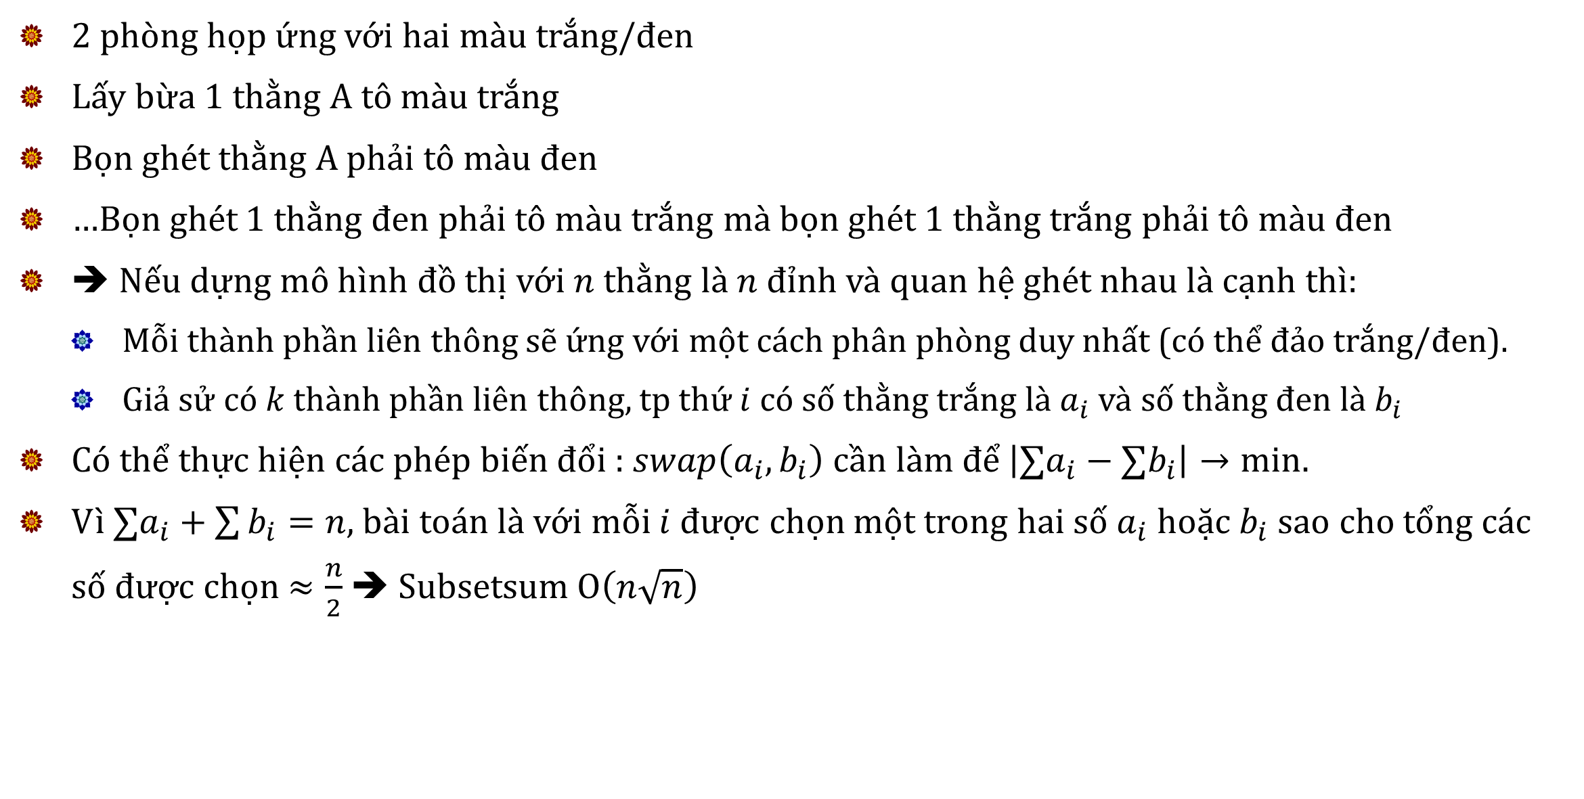
2 phòng họp ứng với hai màu trắng/đen
Lấy bừa 1 thằng A tô màu trắng
Bọn ghét thằng A phải tô màu đen
…Bọn ghét 1 thằng đen phải tô màu trắng mà bọn ghét 1 thằng trắng phải tô màu đen
➔ Nếu dựng mô hình đồ thị với $n$ thằng là $n$ đỉnh và quan hệ ghét nhau là cạnh thì:
Mỗi thành phần liên thông sẽ ứng với một cách phân phòng duy nhất (có thể đảo trắng/đen).
Giả sử có $k$ thành phần liên thông, tp thứ $i$ có số thằng trắng là $a_{i}$ và số thằng đen là $b_{i}$
Có thể thực hiện các phép biến đổi : $swap\left(a_{i},b_{i}\right)$ cần làm để $\left|∑a_{i}−∑b_{i}\right|→\text{min}$.
Vì $∑a_{i}+\sum{b_{i}}=n$, bài toán là với mỗi $i$ được chọn một trong hai số $a_{i}$ hoặc $b_{i}$ sao cho tổng các số được chọn $≈\frac{n}{2}$ ➔ Subsetsum $Ο\left(n\sqrt{n}\right)$

Slide 5
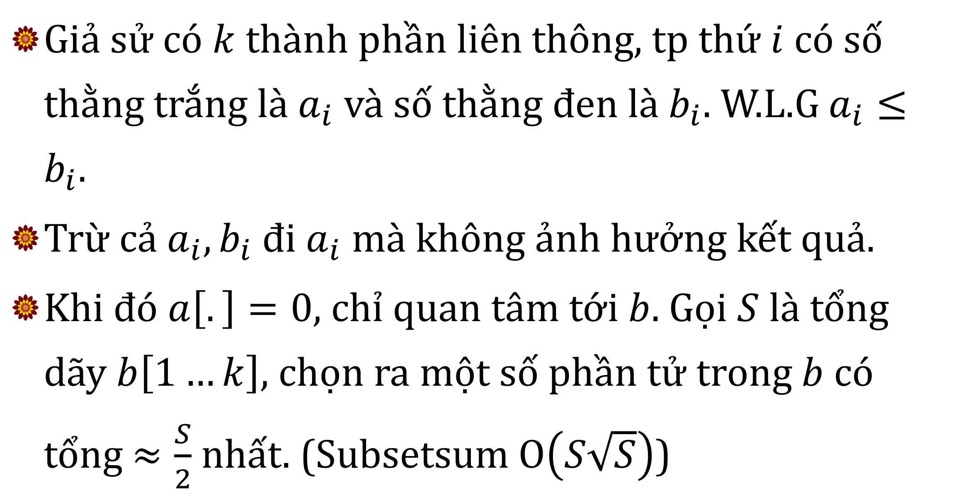
Giả sử có $k$ thành phần liên thông, tp thứ $i$ có số thằng trắng là $a_{i}$ và số thằng đen là $b_{i}$. W.L.G $a_{i}≤b_{i}$.
Trừ cả $a_{i},b_{i}$ đi $a_{i}$ mà không ảnh hưởng kết quả.
Khi đó $a\left[.\right]=0$, chỉ quan tâm tới $b$. Gọi $S$ là tổng dãy $b\left[1…k\right]$, chọn ra một số phần tử trong $b$ có tổng $≈\frac{S}{2}$ nhất. (Subsetsum $Ο\left(S\sqrt{S}\right)$)

Slide 6
Liệt kê các miền liên thông (gồm các ô cùng màu liên thông): DFS/BFS/Disjoint-sets forest (DSF)
Mỗi miền lưu trữ thêm các thông tin sau ngoài thông tin trên DSF:
Màu của miền (B/W) (lưu ở gốc disjoint-set)
Danh sách các ô thuộc miền: vector, list, stack, queue, set, …
Nhận xét: Những ô không thuộc miền kề với ô trong miền thì chắc chắn khác màu

Slide 7
Mỗi miền lưu trữ thêm các thông tin sau (lưu ở gốc disjoint-set) ngoài thông tin trên DSF:
Màu của miền (B/W)
Danh sách các ô thuộc miền: vector, list, stack, queue, set, …
Khi đổi màu một ô
Xác định miền chứa ô (gs là miền trắng)
Quét danh sách các ô thuộc miền,
Nếu không phải ô biên ➔ xóa và bỏ qua
Nếu nó là ô biên ➔ Hợp nhất miền bên cạnh vào miền đang xét qua DSF.
Những miền được hợp nhất ngoại trừ miền đang xét (miền đen bên cạnh) sẽ được hợp nhất luôn danh sách các ô thành danh sách ô của miền mới hợp thành
Mỗi ô chỉ được xét 1 lần và tồn tại trong ds nếu là ô biên (kề với miền bên cạnh)

Slide 8
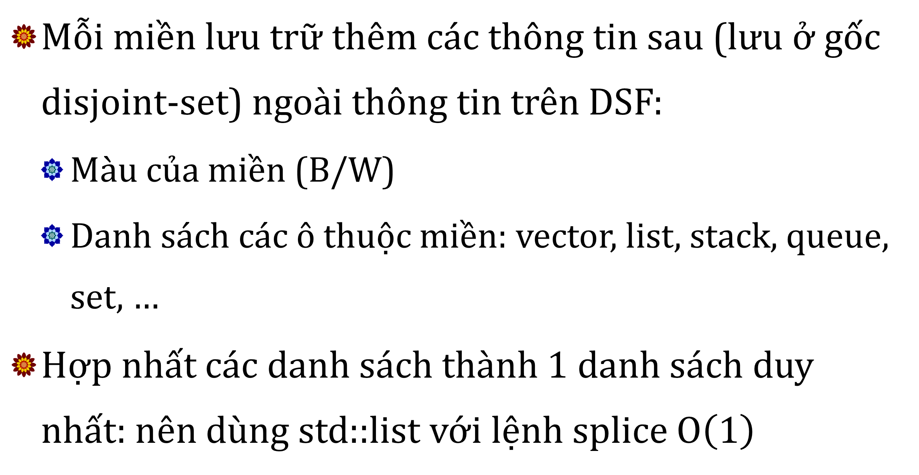
Mỗi miền lưu trữ thêm các thông tin sau (lưu ở gốc disjoint-set) ngoài thông tin trên DSF:
Màu của miền (B/W)
Danh sách các ô thuộc miền: vector, list, stack, queue, set, …
Hợp nhất các danh sách thành 1 danh sách duy nhất: nên dùng std::list với lệnh splice $Ο\left(1\right)$

Slide 9
Đánh số các màu từ 1 trở đi
Với mỗi ô, chọn màu nhỏ nhất không xung đột với các ô đã tô màu và tô luôn
Làm như vậy 100 lần với thứ tự các ô được xét là random, lưu trữ cách cho số màu ít nhất
4 màu
3 màu

Slide 10

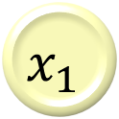

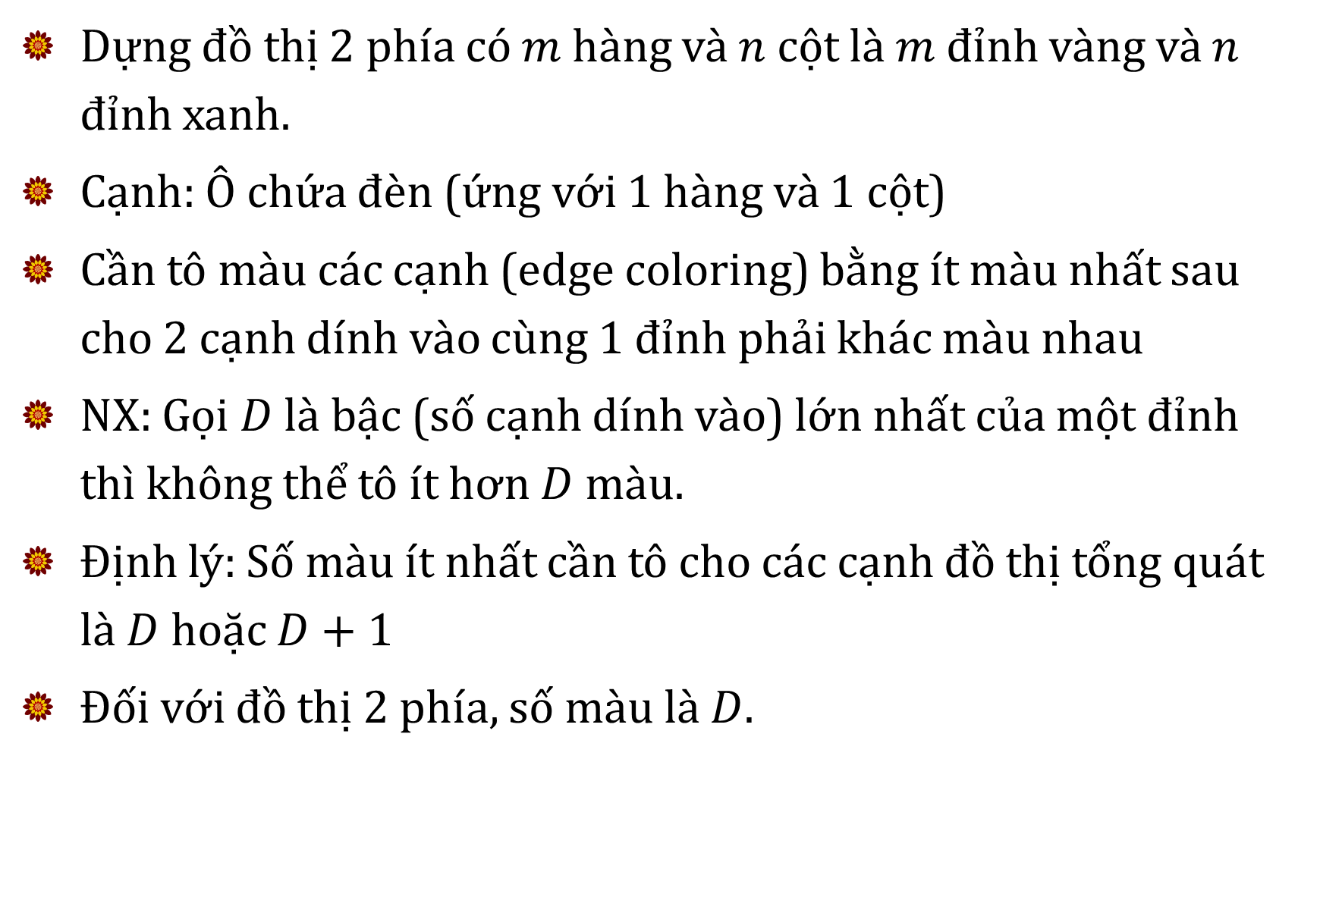

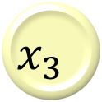
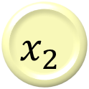
Dựng đồ thị 2 phía có $m$ hàng và $n$ cột là $m$ đỉnh vàng và $n$ đỉnh xanh.
Cạnh: Ô chứa đèn (ứng với 1 hàng và 1 cột)
Cần tô màu các cạnh (edge coloring) bằng ít màu nhất sau cho 2 cạnh dính vào cùng 1 đỉnh phải khác màu nhau
NX: Gọi $D$ là bậc (số cạnh dính vào) lớn nhất của một đỉnh thì không thể tô ít hơn $D$ màu.
Định lý: Số màu ít nhất cần tô cho các cạnh đồ thị tổng quát là $D$ hoặc $D+1$
Đối với đồ thị 2 phía, số màu là $D$.
1
2
3
1
2
3
$$x_{1}$$
$$y_{1}$$
$$x_{2}$$
$$y_{2}$$
$$x_{3}$$
$$y_{3}$$

Slide 11
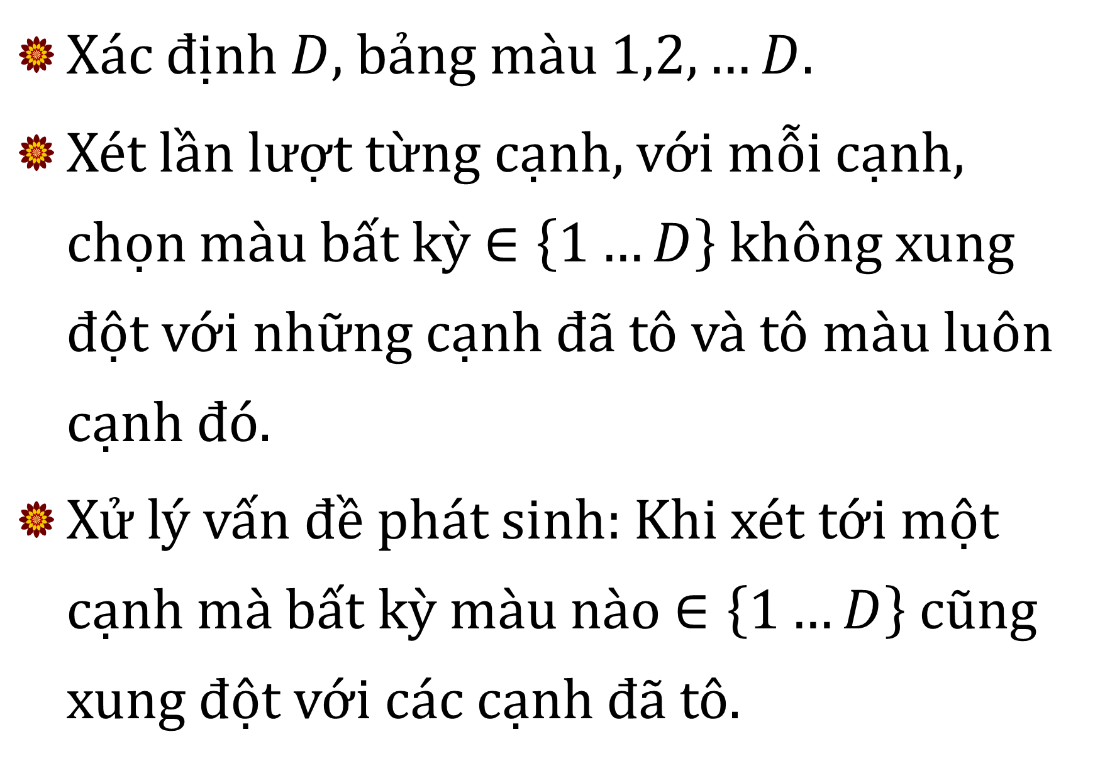
Xác định $D$, bảng màu $1,2,…D$.
Xét lần lượt từng cạnh, với mỗi cạnh, chọn màu bất kỳ $∈\left\{1…D\right\}$ không xung đột với những cạnh đã tô và tô màu luôn cạnh đó.
Xử lý vấn đề phát sinh: Khi xét tới một cạnh mà bất kỳ màu nào $∈\left\{1…D\right\}$ cũng xung đột với các cạnh đã tô.
1
2
3
1
2
3
$$x_{1}$$
$$y_{1}$$
$$x_{2}$$
$$y_{2}$$
$$x_{3}$$
$$y_{3}$$

Slide 12


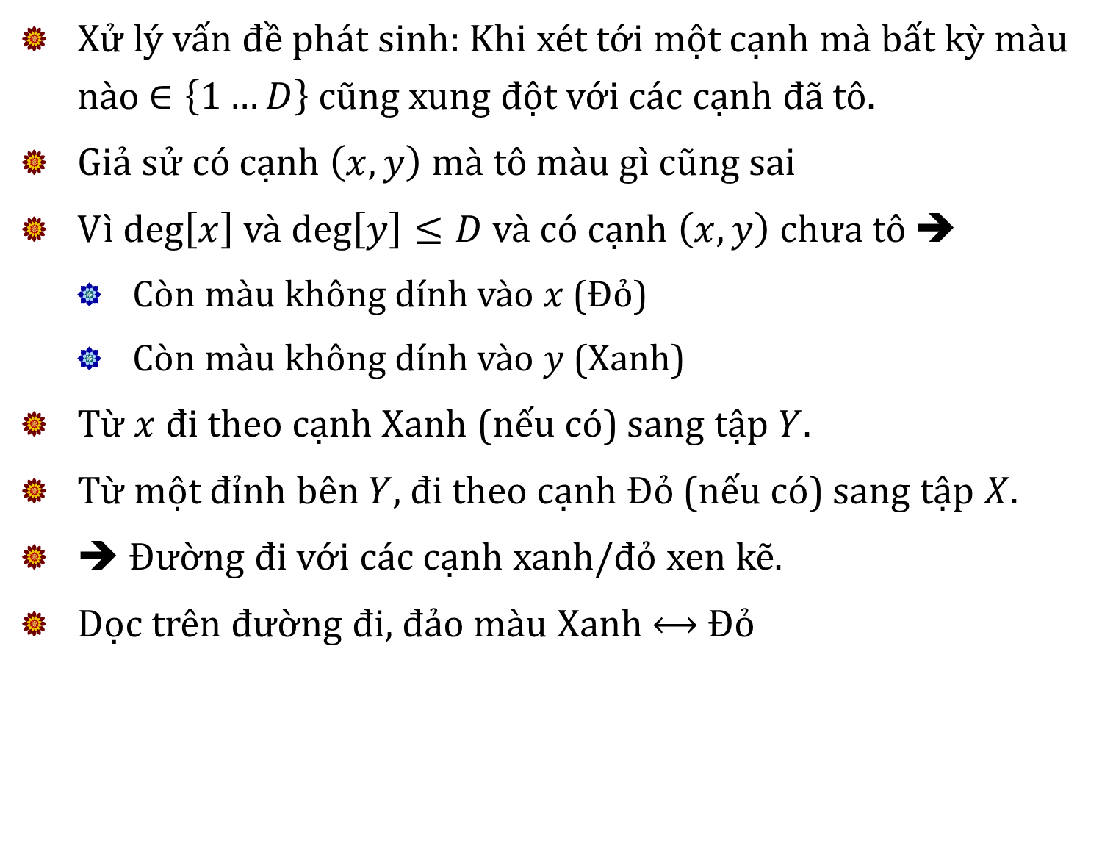

Xử lý vấn đề phát sinh: Khi xét tới một cạnh mà bất kỳ màu nào $∈\left\{1…D\right\}$ cũng xung đột với các cạnh đã tô.
Giả sử có cạnh $\left(x,y\right)$ mà tô màu gì cũng sai
Vì $\deg\left[x\right]$ và $\deg\left[y\right]≤D$ và có cạnh $\left(x,y\right)$ chưa tô ➔
Còn màu không dính vào $x$ (Đỏ)
Còn màu không dính vào $y$ (Xanh)
Từ $x$ đi theo cạnh Xanh (nếu có) sang tập $Y$.
Từ một đỉnh bên $Y$, đi theo cạnh Đỏ (nếu có) sang tập $X$.
➔ Đường đi với các cạnh xanh/đỏ xen kẽ.
Dọc trên đường đi, đảo màu Xanh $⟷$ Đỏ
Không còn
cạnh đỏ đi tiếp
$$y_{3}$$
$$x_{2}$$
$$y_{2}$$
$$x_{1}$$
$$y_{1}$$
$$x$$
$$y$$
Không có
đỏ
Không có
xanh

Slide 13

Xử lý vấn đề phát sinh: Khi xét tới một cạnh mà bất kỳ màu nào $∈\left\{1…D\right\}$ cũng xung đột với các cạnh đã tô.
Giả sử có cạnh $\left(x,y\right)$ mà tô màu gì cũng sai
Vì $\deg\left[x\right]$ và $\deg\left[y\right]≤D$ và có cạnh $\left(x,y\right)$ chưa tô ➔
Còn màu không dính vào $x$ (Đỏ)
Còn màu không dính vào $y$ (Xanh)
Từ $x$ đi theo cạnh Xanh (nếu có) sang tập $Y$.
Từ một đỉnh bên $Y$, đi theo cạnh Đỏ (nếu có) sang tập $X$.
➔ Đường đi với các cạnh xanh/đỏ xen kẽ.
Dọc trên đường đi, đảo màu Xanh $⟷$ Đỏ rồi tô màu $\left(x,y\right)$ thành xanh
Không còn
cạnh đỏ đi tiếp
$$y_{3}$$
$$x_{2}$$
$$y_{2}$$
$$x_{1}$$
$$y_{1}$$
$$x$$
$$y$$
Không có
xanh
Không có
xanh

Slide 14

$$x_{1}$$
$$y_{1}$$
1
2
3
1
2
Ko có tím
$$x_{2}$$
$$y_{2}$$
3
$$x_{2}→y_{1}$$
Ko có đỏ
$$x_{3}$$
$$y_{3}$$

Slide 15
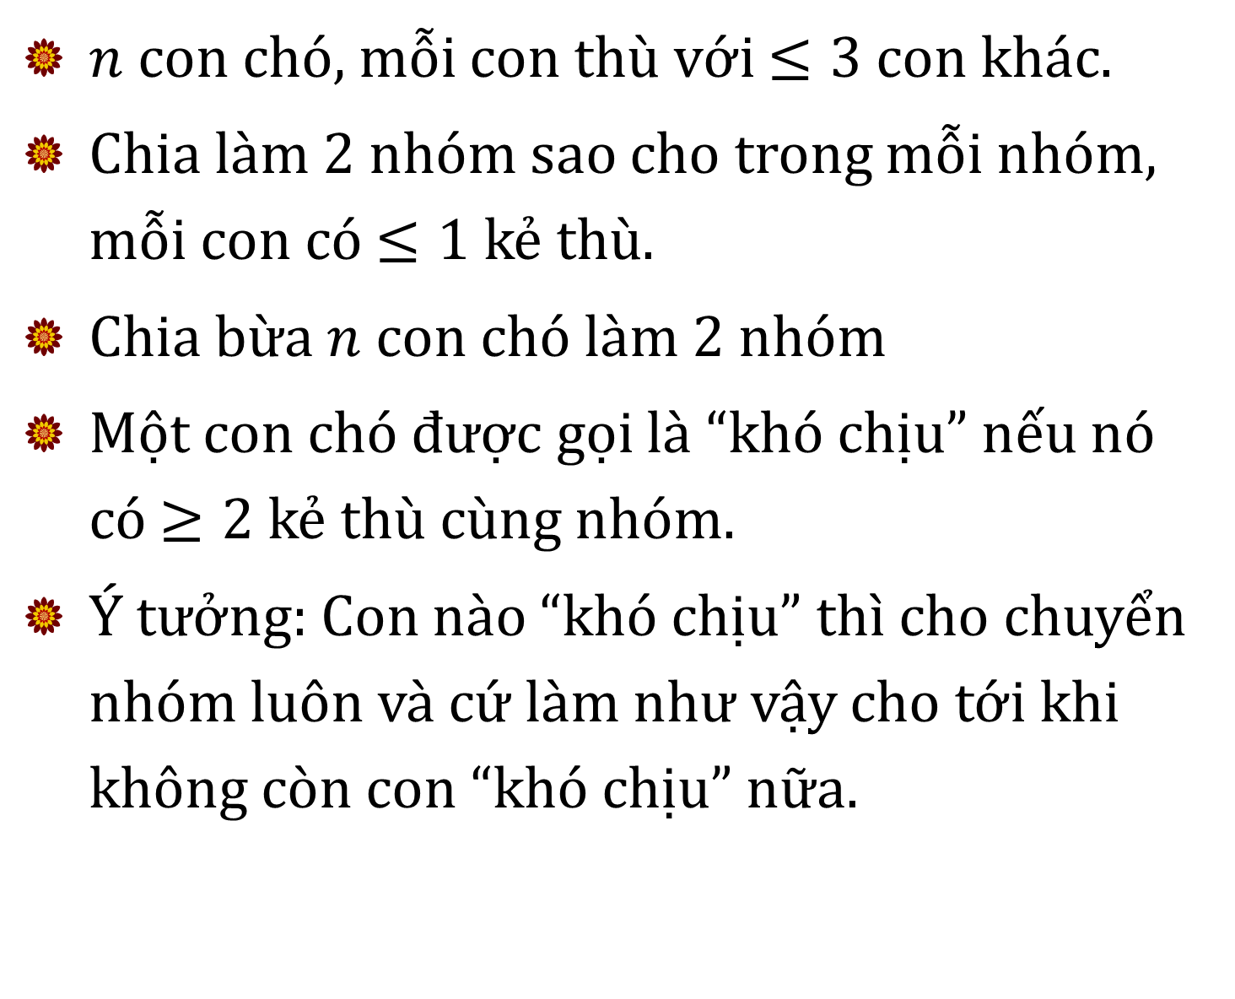
$n$ con chó, mỗi con thù với $≤3$ con khác.
Chia làm 2 nhóm sao cho trong mỗi nhóm, mỗi con có $≤1$ kẻ thù.
Chia bừa $n$ con chó làm 2 nhóm
Một con chó được gọi là “khó chịu” nếu nó có $≥2$ kẻ thù cùng nhóm.
Ý tưởng: Con nào “khó chịu” thì cho chuyển nhóm luôn và cứ làm như vậy cho tới khi không còn con “khó chịu” nữa.
D
B
A
A
C

Slide 16
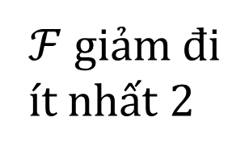
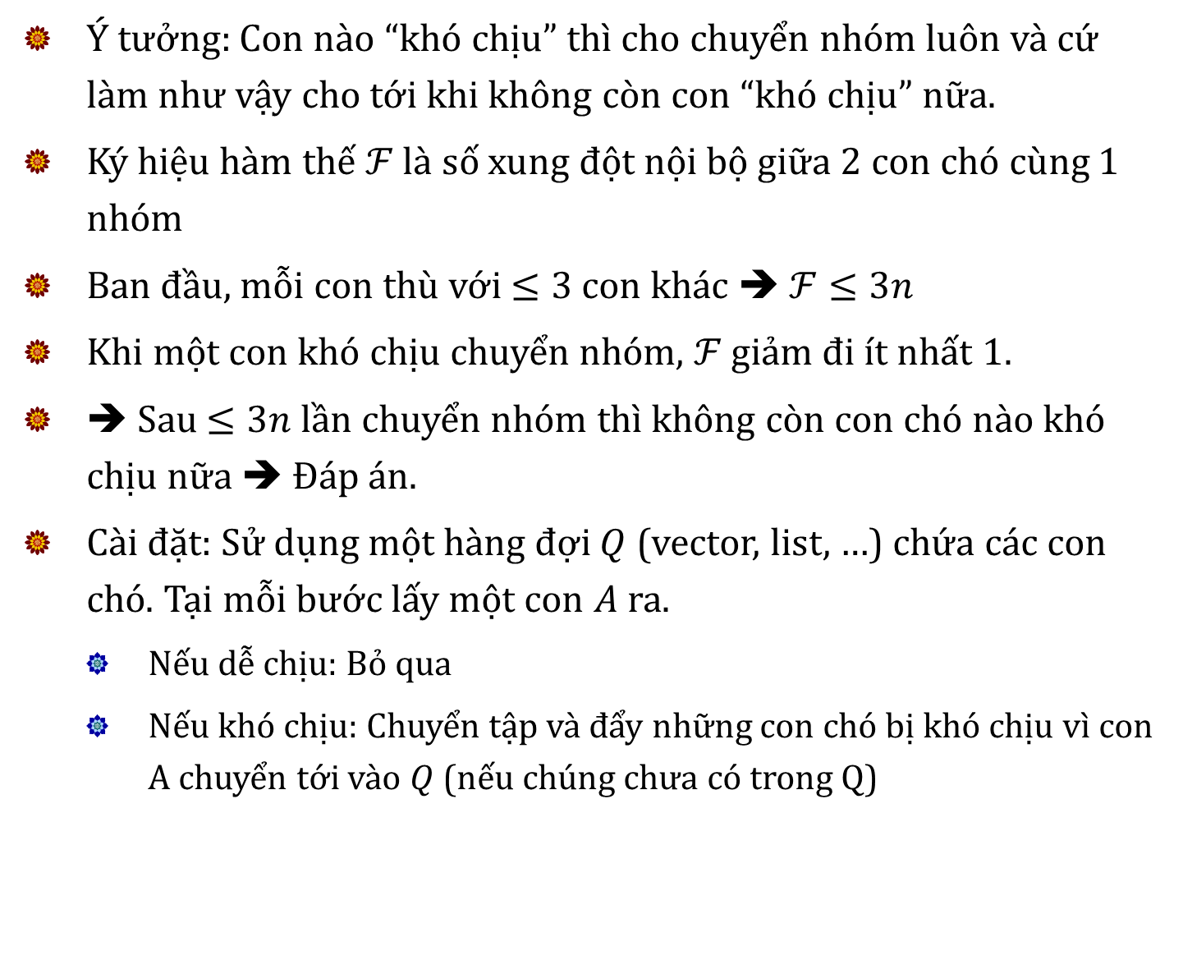
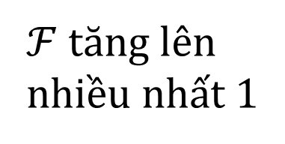
Ý tưởng: Con nào “khó chịu” thì cho chuyển nhóm luôn và cứ làm như vậy cho tới khi không còn con “khó chịu” nữa.
Ký hiệu hàm thế $ℱ$ là số xung đột nội bộ giữa 2 con chó cùng 1 nhóm
Ban đầu, mỗi con thù với $≤3$ con khác ➔ $ℱ≤3n$
Khi một con khó chịu chuyển nhóm, $ℱ$ giảm đi ít nhất 1.
➔ Sau $≤3n$ lần chuyển nhóm thì không còn con chó nào khó chịu nữa ➔ Đáp án.
Cài đặt: Sử dụng một hàng đợi $Q$ (vector, list, …) chứa các con chó. Tại mỗi bước lấy một con $A$ ra.
Nếu dễ chịu: Bỏ qua
Nếu khó chịu: Chuyển tập và đẩy những con chó bị khó chịu vì con A chuyển tới vào $Q$ (nếu chúng chưa có trong Q)
D
B
A
A
C
$ℱ$ giảm đi
ít nhất 2
$ℱ$ tăng lên
nhiều nhất 1

